Slide 1

CHÀO MỪNG CÁC EM ĐẾN VỚI
KHOA HỌC TỰ NHIÊN 7
PHÂN MÔN SINH HỌC

Slide 2
CHƯƠNG IX SINH TRƯỞNG VÀ PHÁT TRIỂN
Ở SINH VẬT
TIẾT 120. 122 - BÀI 36:
KHÁI QUÁT VỀ SINH TRƯỞNG VÀ PHÁT TRIỂN Ở SINH VẬT (2 TIẾT)

Slide 3
KHỞI ĐỘNG
TRÒ CHƠI: AI NHANH HƠN?
Luật chơi:
- Mỗi tổ thành 1 nhóm (4 tổ 4 nhóm), mỗi nhóm chọn con vât mình yêu thích và dán hình con vật đó lên bảng nhóm của mình
- Các nhóm thảo luận trong thời gian 2 phút trả lời câu hỏi ghi vào bảng nhóm, nhóm nào nhanh, chính xác sẽ được cộng 1 điểm.
- Nhóm con hổ và linh dương câu hỏi về con ếch, nhóm con nhím và khỉ câu hỏi về cây cam.

Slide 4
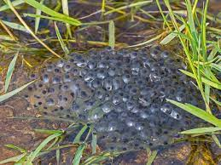
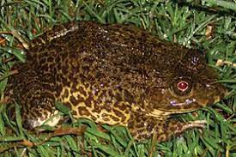
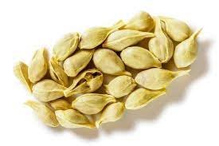
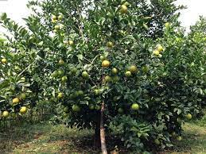

CÂU HỎI:
Em hãy nêu những biến đổi về đặc điểm hình thái trong vòng đời của cây cam, con ếch?
Trứng ếch
Ếch trưởng thành
Hạt cam
Cây cam trưởng thành

Slide 5
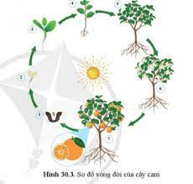
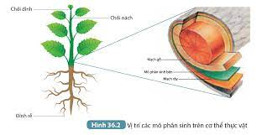
NỘI DUNG KIẾN THỨC MỚI
1
2
1. Sinh trưởng và phát triển ở sinh vật
2. Mô phân sinh và chức năng của mô phân sinh

Slide 6
I. Sinh trưởng và phát triển ở sinh vật
1. Sinh trưởng, phát triển là gì?
Phát triển là những biến đổi diễn ra trong đời sống của một cá thể bao gồm 3 quá trình liên quan với nhau: sinh trưởng, phân hóa tế bào, phân hóa hình thái cơ quan và cơ thể.
Sinh trưởng
- Sinh trưởng là sự tăng lên về kích thước và khối lượng của cơ thể do sự tăng lên về số lượng và kích thước tế bào, nhờ đó cơ thể lớn lên.
Phát triển
Sinh trưởng là gì?
Phát triển là gì?

Slide 7
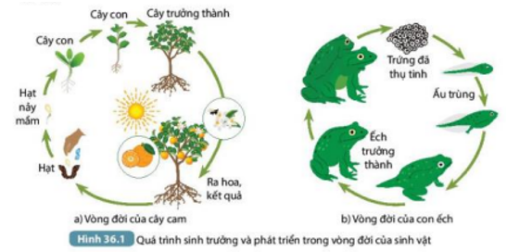
I. Sinh trưởng và phát triển ở sinh vật
1. Sinh trưởng, phát triển là gì?
Sinh trưởng: sự tăng lên về kích thước, khối lượng của cơ thể
Sinh trưởng: sự tăng kích thước thân, sự tăng kích thước rễ, sự tăng kích thước lá, sự tăng kích thước quả và hạt,…
THẢO LUẬN NHÓM
Phát triển: Trứng nở thành ấu trùng, sự hình thành các cơ quan và phát sinh hình thái của ấu trùng, sự hình thành chân trong giai đoạn chuyển từ giai đoạn ấu trùng sang giai đoạn ếch trưởng thành, sự hình thành các đặc điểm sinh dục ở ếch trưởng thành,…
Dấu hiệu nào thể hiện sự sinh trưởng; biến đổi nào thể hiện sự phát triển của cây cam và ếch?
Phát triển: sự nảy mầm, sự ra rễ, sự ra lá, sự ra cành, sự ra hoa, sự ra quả, sự ra hạt,…
0:03:00
0:03:00
0:02:59
0:02:58
0:02:57
0:02:56
0:02:55
0:02:54
0:02:53
0:02:51
0:02:50
0:02:49
0:02:48
0:02:47
0:02:46
0:02:45
0:02:43
0:02:42
0:02:41
0:02:39
0:02:38
0:02:37
0:02:35
0:02:34
0:02:33
0:02:32
0:02:31
0:02:30
0:02:29
0:02:27
0:02:26
0:02:25
0:02:24
0:02:23
0:02:22
0:02:21
0:02:20
0:02:19
0:02:18
0:02:17
0:02:16
0:02:15
0:02:14
0:02:13
0:02:12
0:02:11
0:02:10
0:02:09
0:02:08
0:02:07
0:02:06
0:02:05
0:02:04
0:02:03
0:02:02
0:02:01
0:02:00
0:01:59
0:01:58
0:01:57
0:01:56
0:01:55
0:01:54
0:01:53
0:01:52
0:01:51
0:01:50
0:01:49
0:01:48
0:01:47
0:01:46
0:01:45
0:01:44
0:01:43
0:01:42
0:01:41
0:01:40
0:01:39
0:01:38
0:01:37
0:01:36
0:01:35
0:01:34
0:01:33
0:01:32
0:01:31
0:01:30
0:01:29
0:01:28
0:01:27
0:01:26
0:01:25
0:01:24
0:01:23
0:01:22
0:01:21
0:01:20
0:01:19
0:01:18
0:01:17
0:01:16
0:01:15
0:01:14
0:01:13
0:01:12
0:01:11
0:01:10
0:01:09
0:01:08
0:01:07
0:01:06
0:01:05
0:01:04
0:01:03
0:01:02
0:01:01
0:01:00
0:00:59
0:00:58
0:00:57
0:00:56
0:00:55
0:00:54
0:00:53
0:00:52
0:00:51
0:00:50
0:00:49
0:00:48
0:00:47
0:00:46
0:00:45
0:00:44
0:00:43
0:00:42
0:00:41
0:00:40
0:00:39
0:00:38
0:00:37
0:00:36
0:00:35
0:00:34
0:00:33
0:00:32
0:00:31
0:00:30
0:00:29
0:00:28
0:00:27
0:00:26
0:00:25
0:00:24
0:00:23
0:00:22
0:00:21
0:00:20
0:00:19
0:00:18
0:00:17
0:00:16
0:00:15
0:00:14
0:00:13
0:00:12
0:00:11
0:00:10
0:00:09
0:00:08
0:00:07
0:00:06
0:00:05
0:00:04
0:00:03
0:00:02
0:00:01
0:00:00
Heát giôø!

Slide 8
I. Sinh trưởng và phát triển ở sinh vật
1. Sinh trưởng, phát triển là gì?
- Sinh trưởng là sự tăng lên về kích thước và khối lượng của cơ thể do sự tăng lên về số lượng và kích thước tế bào, nhờ đó cơ thể lớn lên.
Ví dụ: Sự tăng kích thước thân của cây cam
- Phát triển là những biến đổi diễn ra trong đời sống của một cá thể bao gồm 3 quá trình liên quan với nhau: sinh trưởng, phân hóa tế bào, phân hóa hình thái cơ quan và cơ thể.
Ví dụ: Hạt cam nảy mầm thành cây con

Slide 9
I. Sinh trưởng và phát triển ở sinh vật
1. Sinh trưởng, phát triển là gì?
2. Các giai đoạn sinh trưởng và phát triển ở sinh vật
Cây con →cây trưởng thành (ST); Cây trưởng thành ra hoa → tạo quả → kết hạt (PT)
Trứng thụ tinh → ấu trùng → ếch con (PT); Ếch con → ếch trưởng thành (ST).
Trình bày các giai đoạn sinh trưởng và phát triển của cây cam và con ếch?

Slide 10
Sinh trưởng và phát triển có mối quan hệ mật thiết không tách rời trong vòng đời của sinh vật.
Sinh trưởng và phát triển có mối quan hệ với nhau như thế nào?
Trong quá trình phát triển của cây cam và con ếch có sự sinh trưởng và ngược lại.
Trong quá trình phát triển của cây cam và con ếch có sự sinh trưởng không? Cho ví dụ?
Giai đoạn ấu trùng → ếch con là phát triển có sự sinh trưởng là ấu trùng lớn lên, to ra
Giai đoạn sinh trưởng cây con → cây trưởng thành có sự phát triển là sự ra lá non, sự mọc chồi

Slide 11
I. Sinh trưởng và phát triển ở sinh vật
1. Sinh trưởng, phát triển là gì?
2. Các giai đoạn sinh trưởng và phát triển ở sinh vật
- Mỗi sinh vật từ khi sinh ra đến khi trưởng thành đều trải qua những giai đoạn sinh trưởng và phát triển nhất định.
- Sinh trưởng gắn với phát triển và phát triển dựa trên cơ sở của sinh trưởng.

Slide 12
I. Sinh trưởng và phát triển ở sinh vật
1. Sinh trưởng, phát triển là gì?
2. Các giai đoạn sinh trưởng và phát triển ở sinh vật
II. Mô phân sinh và vai trò của mô phân sinh

Slide 13
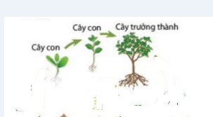
II. Mô phân sinh và vai trò của mô phân sinh
Sinh vật lớn lên nhờ sự sinh trưởng là tăng về kích thước và khối lượng (tăng về chiều dài và chiều ngang) và sự sinh trưởng này là sự phân chia và lớn lên của các tế bào. Sự phân chia và lớn lên của tế bào nhờ thực vật có mô phân sinh có khả năng phân chia tạo ra các tế bào mới.

Slide 14
II. Mô phân sinh và chức năng của mô phân sinh
Mô phân sinh bên
Mô phân sinh đỉnh
Mô phân sinh là nhóm tế bào chưa phân hóa còn duy trì được khả năng phân chia.
Nghiên cứu thông tin mục II SGK/149
+ Mô phân sinh là gì?
+ Ở thực vật có những loại mô phân sinh nào?

Slide 15
II. Mô phân sinh và chức năng của mô phân sinh
Mô phân sinh bên
Mô phân sinh đỉnh
THẢO LUẬN NHÓM
Quan sát H36.2, hoạt động nhóm 4 HS hoàn thành phiếu học tập số 1 nội dung bảng 36.1
Loại mô phân sinh | Vị trí | Chức năng
Mô phân sinh đỉnh
Mô phân sinh bên

Slide 16
II. Mô phân sinh và chức năng của mô phân sinh
Mô phân sinh bên
Mô phân sinh đỉnh
Loại mô phân sinh | Vị trí | Vai trò
Mô phân sinh đỉnh
Mô phân sinh bên
Giúp thân, cành, rễ tăng trưởng về chiều dài.
Ở đỉnh rễ và các chồi
Ở giữa mạch gỗ và mạch rây.
Giúp thân, cành, rễ tăng trưởng về chiều ngang

Slide 17
- Thực vật sinh trưởng nhờ hoạt động của mô phân sinh
- Mô phân sinh là nhóm tế bào chưa phân hóa còn duy trì được khả năng phân chia
- Có 2 loại mô phân sinh:
+ Mô phân sinh đỉnh: ở đỉnh rễ và các chồi, giúp thân, cành, rễ tăng trưởng về chiều dài.
+ Mô phân sinh bên: ở giữa mạch gỗ và mạch rây, giúp thân, cành, rễ tăng trưởng về chiều ngang.

Slide 18
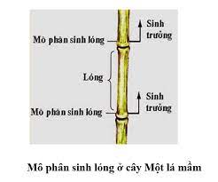
EM CÓ BIẾT
Thực vật 1 lá mầm không có mô phân sinh bên nên đường kính thân không tăng nhiều. Chúng có mô phân sinh lóng nằm ở vị trí mắt thân làm tăng chiều dài của lóng làm chiều cao cây tăng nhanh.
Những cây 1 lá mầm lâu năm (cây dứa, cây cau) có vòng mô phân sinh thứ cấp nằm dưới các mầm lá, phân chia tạo nên những dãy tế bào mô mềm ở phía ngoài làm cho đường kính thân tăng lên, kiểu sinh trưởng này gọi là sinh trưởng thứ cấp phân tán.

Slide 19
LUYỆN TẬP
Khoanh tròn vào đáp án đúng nhất cho mỗi câu sau.
Câu 1: Sinh trưởng là
A. sự tăng về kích thước của cơ thể.
B. sự tăng về khối lượng của cơ thể.
C. sự tăng về kích thước và khối lượng của cơ thể.
D. sự phát sinh hình thái cơ quan.
Câu 2: Giai đoàn nào sau đây là sự phát triển của sinh vật?
A. Cây cam con → cây cam trưởng thành
B. Ếch con → ếch trưởng thành
C. Thân cây cam to ra
D. Trứng ếch thụ tinh → ấu trùng
Câu 3. Mô phân sinh là
A. nhóm tế baò có khả năng phân chia B. nhóm tế bào không có khả năng phân chia C. nhóm tế bào màu xanh D. nhóm tế bào màu xám
Câu 4. Cây cam cao lên nhờ
A. mô phân sinh lóng B. mô phân sinh đỉnh ngọn
C. mô phân sinh bên C. mô phân sinh trụ

Slide 20
VẬN DỤNG
Tại sao nhiều loài thực vật không ngừng phát triển dài ra và to lên?
Thực vật dài và to ra nhờ chúng có mô phân sinh, mô phân sinh phân chia suốt vòng đời của chúng.

Slide 21

CẢM ƠN CÁC EM ĐÃ LẮNG NGHE
CHÚC CÁC EM HỌC TỐT!!!

